Slide 1
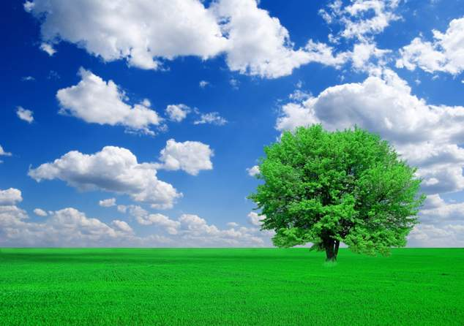
走，我们去植树
（苏教版）四年级语文下册第一单元

Slide 2

植树节是几月几号？
我们为什么要植树？

Slide 3

课文学习
诗歌朗读
诗歌赏析
生字新词
知识拓展

Slide 4


诗歌朗读
同学们来读一读！
听一听

Slide 5
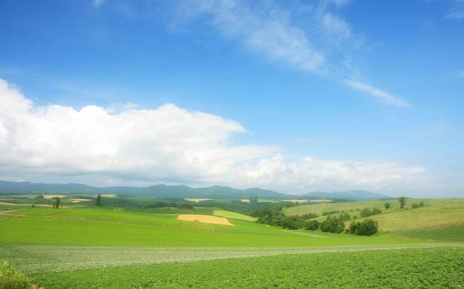
诗歌赏析
分析诗歌的结构。诗歌可分为几段？
总分总结构。
一（1）发出号召，点明题旨 。
二（2—5）植树的意义和价值。
三（6）呼应开头，表明少先队员植树的决心。
第一段“迈开轻快的脚步”说明了什么？
说明我们已经积极行动起来，去参加植树的情景。
第二节“山坡，公路……”省略号的作用是什么？我们还能补充哪些内容？
省略举例内容。比如乡村，河边等。
哪些词句说明少先队员的心情很高兴？
和煦的春风、轻快的脚步、欢声笑语
为什么说“一棵树就是一座绿色工厂”？
树可以吸收空气中的二氧化碳，吐出氧气。树木会进行光合作用。

Slide 6
诗歌赏析
第三节运用了什么修辞手法？起到了什么作用？
用了比喻的手法，把树比作“绿色工厂”，把“树叶”比作“快乐的音符”，写出了树木对人类的贡献。有了绿树，我们的生活才会更加美丽、健康、幸福。
联系上下文理解“绿色的希望”指什么。
种下一棵树，就等于埋下了一个愿明天的世界更美好的愿望。
第二部分写出了植树的哪些价值和意义？
给我们送来清新的空气，让每个人都健康、幸福。叫风沙乖乖地低头，让百鸟翩翩起舞……（保护生态平衡，构建和谐家园）
“绿色宝库”指的是什么？除了“盖房、架桥、造船、铺路”外树木还有哪些好处？
绿色宝库指由众多树木组成的“森林”。还有提供氧气，防止水土流失，维护生态平衡等作用。
写出下列词语的近义词。
和煦（ ）回荡（ ）轻快（ ）
温暖 回响 轻盈

Slide 7
这首诗歌以生动的语言描述了少先队员积极参加植树活动的情景，展现了植树造林给大自然带来的变化和给人类带来的好处，号召人们积极投入到绿化祖国的活动中去。

Slide 8

读读写写
xù
qú
bǎn
和煦
沟渠
版图
zāi
fú
guāi
栽树
音符
乖乖
欢声笑语
翩翩起舞

Slide 9
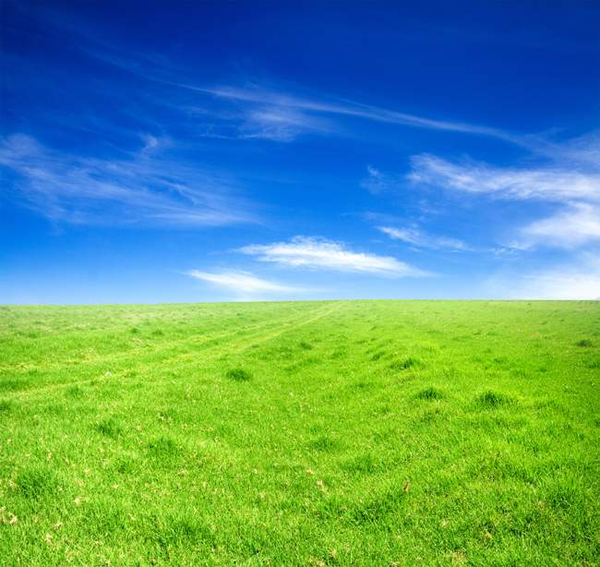
植树节趣话
“植树节”是一些国家为激发人们爱林、造林的感情，促进国土绿化，保护人类赖以生存的生态环境，通过立法确定的节日。
近代最早设立植树节的是美国的内布拉斯加州。
辛亥革命以后，孙中山提出了在中国北部和中部大规模进行植树造林的计划。1915年，在孙中山的倡议下，当时的北洋政府正式公布了以每年清明节为植树节的规定，自此我国有了植树节。
后因清明节对我国南方来说，植树季节太迟，同时也为了纪念孙中山先生，国民政府又决定将孙中山的逝世日——3月12日定为植树节。
1979年2月，中国第五届人大常委会第六次会议决定，将每年的3月12日定为中国的植树节以纪念一贯倡导植树造林的孙中山先生。
据联合国统计，现在世界上已有50多个国家设立了植树节。由于各国国情和地理位置不同，植树节在各国的称呼和时间也不相同，如日本称为“树木节”和“绿化周”；法国称为“全国树木日”；加拿大称为“森林周”。
我国幅员辽阔，气候条件差异较大，各地适合植树的时间也不尽一致，所以，许多省市还规定了自己的植树日。

Slide 10

再见！

